Slide 1
Projet Mobile
Licence Pro DAOO
Karim Sabeur
Pierrick Le Bohec
Ahmad Said

Slide 2
Présentation
Introduction
Conception
Développement
Démonstration
Conclusion

Slide 3
Introduction
Introduction
Projet : application pour terminal mobile pour gérer une cinémathèque
3 développeurs : Karim Sabeur, Pierrick Le Bohec, Ahmed Said
Temps passé : environ 10 jours au CCI Campus
React Native
Conception
Développement
Démonstration
Conclusion

Slide 4
Conception
Introduction
Terminal Android 9.0, récent (2015...), taille mini 1080x1920
Interface :
  3 pages
  Accueil
    Menu horizontal 3 catégories : Film, Série, Jeu vidéo
    Liste des films scrollable avec photo et résumé
    Lien description
  Description
    Page non scrollable : Titre, Photo, Texte, Note, Vidéo, lien jaquette
  Jaquette
Conception
Développement
Démonstration
Conclusion

Slide 5
Conception
Introduction
Données :
  Médias :
    Images : dossier local
    Vidéos : liens URL
    Infos texte : fichier local
Conception
Développement
Démonstration
Conclusion

Slide 6
Développement
Introduction
Menu :
  createMaterialTopTabNavigator : Pour afficher le menu
  createStackNavigator : Pour gérer les liens de navigation
3 composants principaux :
  Movies (listes de films)
  Series (liste des séries)
  VideoGames (liste des jeux)
composant customisé "CustomMovieSerieGames_ListItem" pour afficher le résumé d'un élément (image, titre et année)
<CustomMovieSerieGames_ListItem item={item} />
Conception
Développement
Démonstration
Conclusion

Slide 7
Développement
Introduction
Composant customisé "MovieDescription" : pour afficher tous les détails d’un média
this.props.navigation.navigate('MovieDescription', { movie: item });
Composant "Affiche" : pour afficher la jaquette
composant "Rating" intégré dans MovieDescription : pour noter le médias
Conception
Développement
Démonstration
Conclusion

Slide 8
Développement
Introduction
Données :
Enregistrées dans 1 fichier local mediasData.js dans une variable javascript :
Format de donnée :
{
id:'avengers',
imgSrc : require ('../moviesImage/avengers.png'),
title:'AVENGERS 3: INFINITY WAR',
date:'2018',
réalisateurs:'Joe Russo, Anthony Russo',
actors:'Robert Downey Jr, Chris Hemsworth, Mark Ruffalo',
synopsis :'Les Avengers et leurs alliés devront être prêts à tout sacrifier pour neutraliser le redoutable Thanos avant que son attaque éclair ne conduise à la destruction complète de l’univers.',
video : 'https://www.youtube.com/embed/eIWs2IUr3Vs'
}
Conception
Développement
Démonstration
Conclusion

Slide 9
Démonstration
Introduction
Démonstration...
Conception
Développement
Démonstration
Conclusion

Slide 10
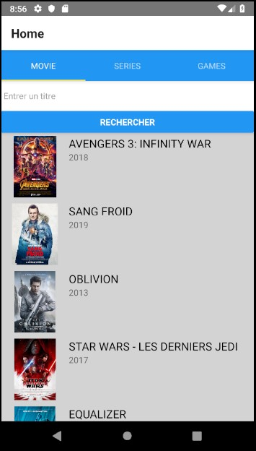
Movies

Slide 11
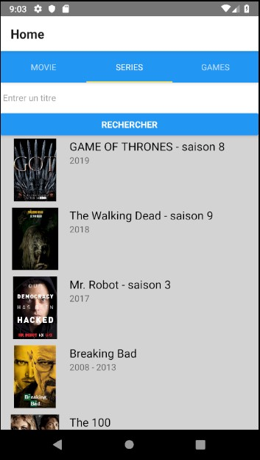
Series

Slide 12
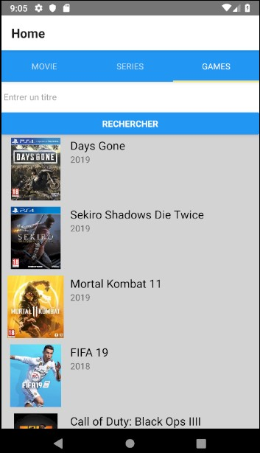
Games

Slide 13
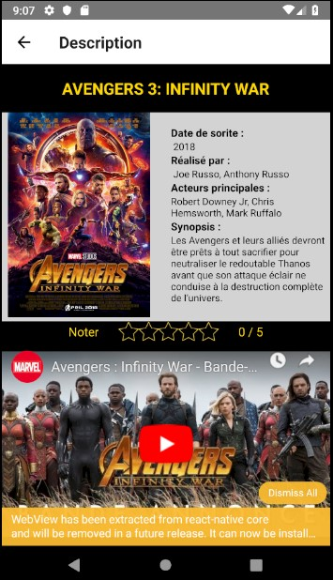
Description

Slide 14
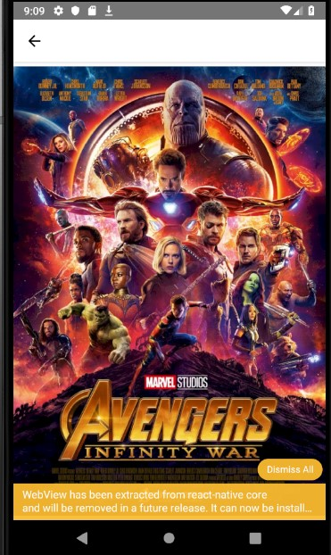
Jaquette

Slide 15
Conclusion
Introduction
Résultat : Application Android fonctionnelle
Compétence React Native : Liste, Composant customisé, Navigation, Vidéo
Git
Evolutions :
  Fetch Web API
  https://facebook.github.io/react-native/docs/network
  http://omdbapi.com/?i=tt3896198&apikey=4f54ddf3
  Responsive, Scroll
  Filtre, tri des listes
  Persistence/enregistrement des données (notes, etc.) (sqlite, etc.)
Conception
Développement
Démonstration
Conclusion

Slide 16
Merci!

